Slide 1


НАУЧНАЯ БИБЛИОТЕКА РГРТУ
БИБЛИОГРАФИЧЕСКИЙ УКАЗАТЕЛЬ УЧЕБНОЙ ЛИТЕРАТУРЫ
ПО НАПРАВЛЕНИЯМ ПОДГОТОВКИ РГРТУ
ФАКУЛЬТЕТ ЭЛЕКТРОНИКИ

Slide 2
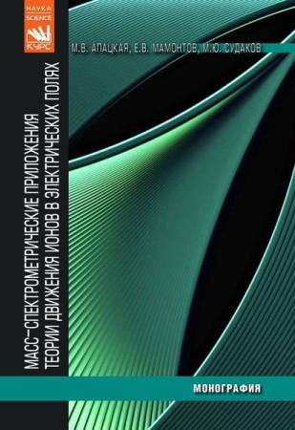

Апацкая, М. В. Масс-спектрометрические приложения теории движения ионов в электрических полях : монография / М. В. Апацкая, Е. В. Мамонтов, М. Ю. Судаков. — Москва : КУРС, 2024. — 184 c. — ISBN 978-5-907064-05-8. — Текст : электронный // Цифровой образовательный ресурс IPR SMART : [сайт]. — URL: https://www.iprbookshop.ru/144863.html
Монография посвящена вопросам приложения теории движения заряженных частиц в статических и динамических электрических полях при решении проблем транспортировки, удержания, фрагментации и масс-разделения ионов в масс-спектрометрических устройствах и системах. Предназначена для специалистов, научных работников, работающих в области аналитических методов исследования вещества, руководителей и экспертов инновационных и венчурных компаний; будет полезна аспирантам и студентам соответствующих специальностей.

Slide 3


Апацкая, М. В. Проблемы квадрупольной масс-спектрометрии : монография / М. В. Апацкая, Е. В. Мамонтов, М. Ю. Судаков. — Москва : КУРС, 2024. — 303 c. — ISBN 978-5-906923-04-2. — Текст : электронный // Цифровой образовательный ресурс IPR SMART : [сайт]. — URL: https://www.iprbookshop.ru/144883.html
Рассмотрены проблемы теории и моделирования квадрупольных фильтров масс. Сделана оценка современного состояния квадрупольной масс-спектрометрии и направлений ее развития. Предложены варианты дизайна новых масс-анализаторов квадрупольного типа. Содержит шесть приложений. Для специалистов, научных работников, работающий в области аналитических методов исследования вещества, руководителей и экспертов инновационных и венчурных компаний; будет полезна аспирантам и студентам соответствующих специальностей.

Slide 4


Биомедицинское материаловедение : учебное пособие / С. П. Вихров, Т. А. Холомина, П. И. Бегун, П. Н. Афонин. — 2-е изд. — Саратов : Вузовское образование, 2019. — 406 c. — ISBN 978-5-4487-0359-1. — Текст : электронный // Цифровой образовательный ресурс IPR SMART : [сайт]. — URL: https://www.iprbookshop.ru/79748.html
В учебном пособии изложены на современном уровне основные разделы материаловедения. Проведен анализ свойств и особенностей применения в медицине и приборостроении проводниковых, полупроводниковых и диэлектрических материалов. Предназначено для изучения дисциплинам «Биомедицинская техника», «Биомедицинская инженерия» по направлению подготовки высшего образования 12.03.04 «Биотехнические системы и технологии».

Slide 5
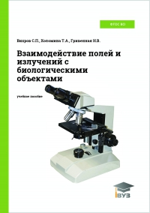

Вихров, С. П. Взаимодействие полей и излучений с биологическими объектами : учебное пособие / С. П. Вихров, Т. А. Холомина, Н. В. Гривенная. — 2-е изд. — Саратов : Вузовское образование, 2019. — 157 c. — ISBN 978-5-4487-0368-3. — Текст : электронный // Цифровой образовательный ресурс IPR SMART : [сайт]. — URL: https://www.iprbookshop.ru/79753.html
В учебном пособии проведен анализ электрических, диэлектрических, акустических, магнитных и других свойств живых организмов, а также характеристик собственных физических полей и излучений биологических объектов. Рассмотрены особенности взаимодействия различных полей и излучений с биологическими средами. Предназначено для самостоятельной работы студентов, изучающих данную тематику.

Slide 6
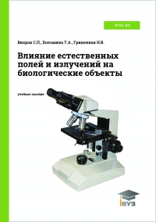

Вихров, С. П. Влияние естественных полей и излучений на биологические объекты : учебное пособие / С. П. Вихров, Т. А. Холомина, Н. В. Гривенная. — 2-е изд. — Саратов : Вузовское образование, 2019. — 132 c. — ISBN 978-5-4487-0357-7. — Текст : электронный // Цифровой образовательный ресурс IPR SMART : [сайт]. — URL: https://www.iprbookshop.ru/79617.html
В учебном пособии проведен анализ особенностей и механизмов адаптации живых организмов к воздействию метеорологических факторов, сезонных и суточных ритмов, гео- и гелиомагнитной активности, а также природной радиации. Предназначено для самостоятельной работы студентов обучающихся по направлению подготовки 12.03.04 «Биотехнические системы и технологии».

Slide 7
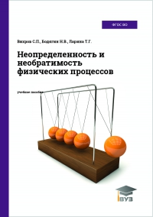

Вихров, С. П. Неопределенность и необратимость физических процессов : учебное пособие / С. П. Вихров, Н. В. Бодягин, Т. Г. Ларина. — 2-е изд. — Саратов : Вузовское образование, 2019. — 74 c. — ISBN 978-5-4487-0362-1. — Текст : электронный // Цифровой образовательный ресурс IPR SMART : [сайт]. — URL: https://www.iprbookshop.ru/79652.html
В учебном пособии рассмотрены современное состояние классической и квантовой механики, проблемы необратимости и неустойчивости в нелинейных самоорганизующихся системах. Определены физические механизмы образования неустойчивости в макросистемах и на квантовом уровне. Описаны основы исследования динамики физических процессов в макроскопических системах. Предназначено для изучения дисциплины «Квантовая механика» по направлению подготовки высшего образования 11.03.04 «Электроника и наноэлектроника».

Slide 8
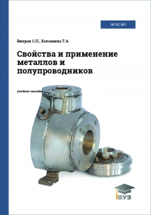

Вихров, С. П. Свойства и применение металлов и полупроводников : учебное пособие / С. П. Вихров, Т. А. Холомина. — 2-е изд. — Саратов : Вузовское образование, 2019. — 80 c. — ISBN 978-5-4487-0365-2. — Текст : электронный // Цифровой образовательный ресурс IPR SMART : [сайт]. — URL: https://www.iprbookshop.ru/79791.html
В учебном пособии рассмотрены классификация металлов и сплавов, особенности их строения и процессов кристаллизации. Проведен анализ основных типов диаграмм состояния сплавов. Показано практическое применение различных эффектов в полупроводниках. Предназначено для самостоятельной работы студентов, обучающихся по инженерно-техническим специальностям и направлениям подготовки высшего образования.

Slide 9
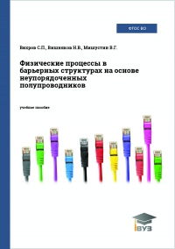

Вихров, С. П. Физические процессы в барьерных структурах на основе неупорядоченных полупроводников : учебное пособие / С. П. Вихров, Н. В. Вишняков, В. Г. Мишустин. — 2-е изд. — Саратов : Вузовское образование, 2019. — 75 c. — ISBN 978-5-4487-0364-5. — Текст : электронный // Цифровой образовательный ресурс IPR SMART : [сайт]. — URL: https://www.iprbookshop.ru/79688.html
В учебном пособии изложены вопросы, связанные с особенностями энергетического спектра плотности состояний в неупорядоченных полупроводниках и их влиянием на физические процессы формирования потенциального рельефа в контактных слоях и образования потенциальных барьеров в активных элементах электроники. Предназначено для студентов и аспирантов инженерно-технических специальностей и направлений подготовки высшего образования.

Slide 10
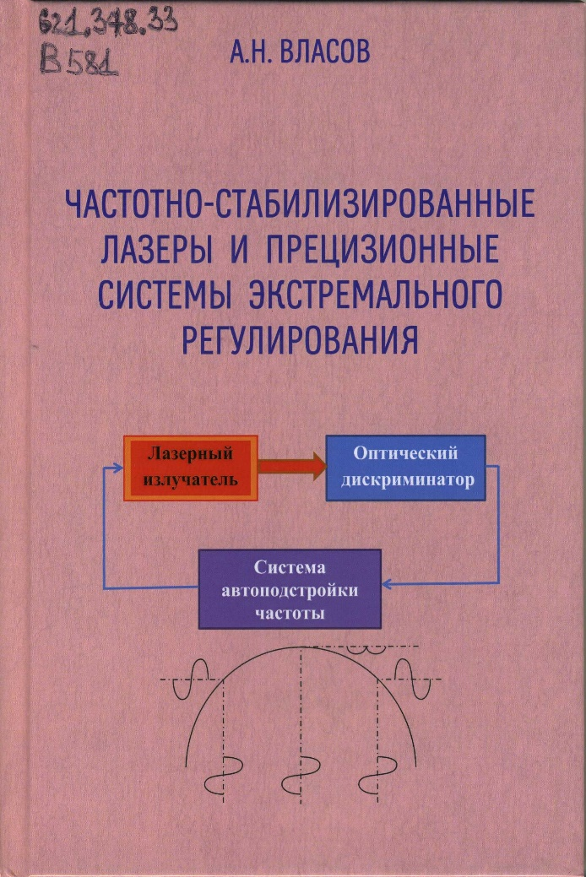
Власов, А. Н. Частотно-стабилизированные лазеры и прецизионные системы экстремального регулирования : монография / А. Н. Власов. - Москва : Знание-М, 2024. - 267 с. – ISBN 978-5-00187-824-7
Изложены теоретические основы проектирования частотно-стабилизированных лазеров, включающих в себя лазерный излучатель, оптический дискриминатор и систему автоподстройки частоты излучения. Монография предназначена для специалистов в областях лазерной техники, радиотехники и техники систем автоматического управления, может быть полезна аспирантам и студентам старших курсов соответствующих специальностей.

Slide 11
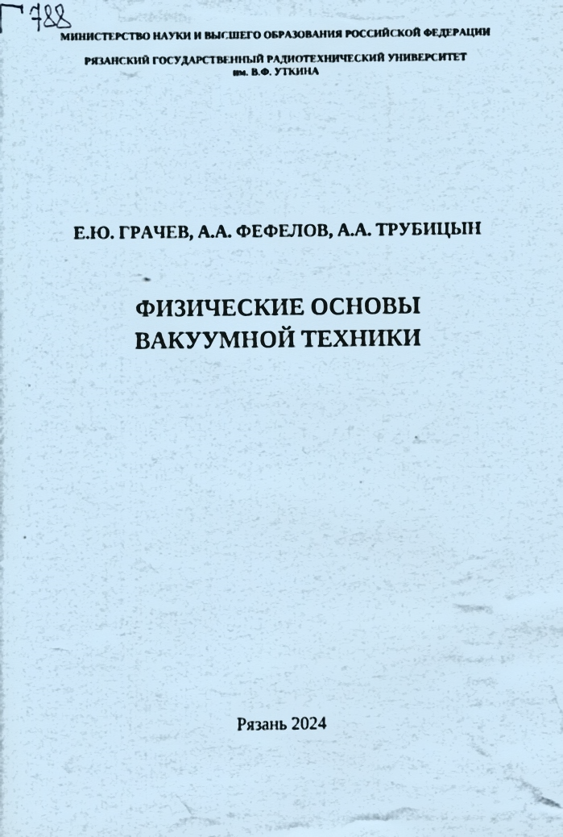

Грачев, Е. Ю. Физические основы вакуумной техники : учебное пособие / Е. Ю. Грачев, А. А. Фефелов, А. А. Трубицын. — Рязань : РГРТУ, 2024. — 92 с. - https://elib.rsreu.ru/ebs/download/3939
Рассмотрены основные моменты молекулярно-кинетической теории газов и их свойства в зависимости от степени вакуума. Описаны физические принципы работы насосов для получения низкого, среднего и высокого вакуума. Приведены основные сведения о техническом устройстве современных вакуумных насосов. Рассмотрены физические принципы работы современных вакуумметрических датчиков. Предназначено для студентов очной формы обучения направления подготовки 11.03.04 «Электроника и наноэлектроника» и 11.03.03 «Конструирование и технология электронных средств».

Slide 12
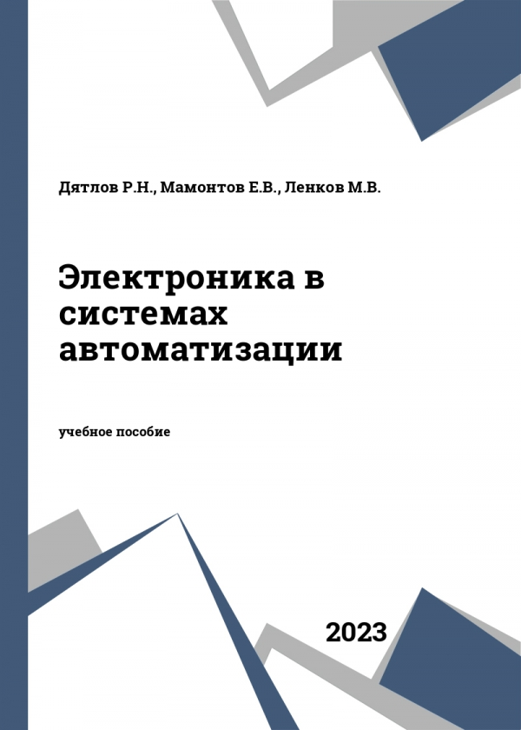

Дятлов, Р. Н. Электроника в системах автоматизации : учебное пособие / Р. Н. Дятлов, Е. В. Мамонтов, М. В. Ленков. — Рязань : Рязанский государственный радиотехнический университет, 2023. — 80 c. — Текст : электронный // Цифровой образовательный ресурс IPR SMART : [сайт]. — URL: https://www.iprbookshop.ru/137349.html
Рассмотрены принципы работы тиристоров, операционных усилителей и происходящие в них физические процессы. Приведено описание параметров и характеристик устройств в различных схемах включения. Пособие может быть использовано при мультимедийной форме чтения лекций, при выполнении практических заданий и подготовке к промежуточной аттестации. Предназначено для студентов направления подготовки 15.03.04 «Автоматизация технологических процессов и производств» и специальности 15.05.01 «Проектирование технологических машин и комплексов».

Slide 13
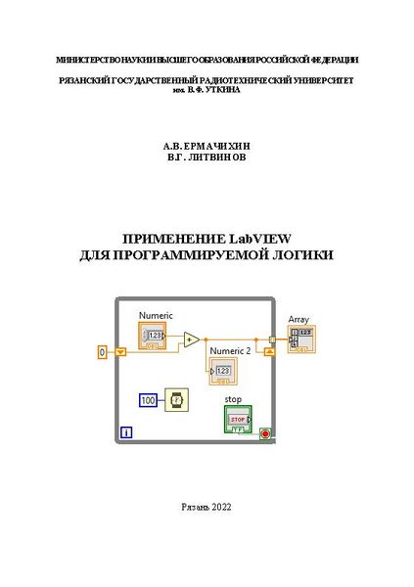

Ермачихин, А. В. Применение LabVIEW для программируемой логики : учебное пособие / А. В. Ермачихин, В. Г. Литвинов. — Рязань : Рязанский государственный радиотехнический университет, 2022. — 80 c. — Текст : электронный // Цифровой образовательный ресурс IPR SMART : [сайт]. — URL: https://www.iprbookshop.ru/134872.html
Рассмотрены основы графического программирования, основные механизмы и блоки. Разобран ряд примеров с различным подходом к реализации решений в среде программирования LabVIEW. Предназначено для аудиторной и самостоятельной работы студентов, изучающих дисциплины «Применение программируемой логики в наноэлектронике» (11.04.04 «Электроника и наноэлектроника»).

Slide 14
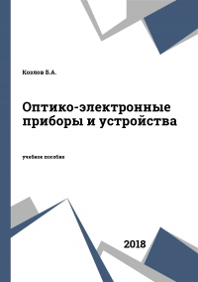

Козлов, Б. А. Оптико-электронные приборы и устройства : учебное пособие / Б. А. Козлов. — Рязань : Рязанский государственный радиотехнический университет, 2018. — 184 c. - https://elib.rsreu.ru/ebs/download/1905
Изложены физические основы функционирования оптико-электронных приборов и устройств. Описаны основные физические процессы от первичного взаимодействия регистрируемого излучения с оптико-электронным прибором до формирования фотоэлектрического отклика или построения видимого изображения на соответствующем экране. Предназначено для магистрантов, обучающихся по направлению 11.04.04 «Электроника и наноэлектроника».

Slide 15
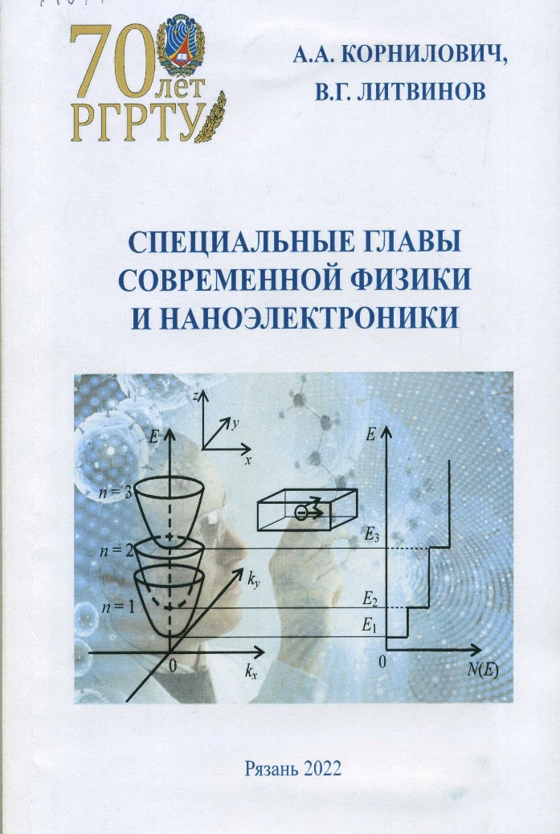

Корнилович, А. А. Специальные главы современной физики и наноэлектроники : учебное пособие / А. А. Корнилович, В. Г. Литвинов. — Рязань : РГРТУ, 2022. — 240 с. — ISBN 978-5-7722-0362-0. - https://elib.rsreu.ru/ebs/download/3958
На основе фундаментальных физических принципов даны определения ряда физических величин, рассмотрены физические макро- и наносистемы, характеризующие взаимосвязь и границы применимости законов релятивистской, квантовой и классической физики. Приведены примеры применения законов современной физики в физике наносистем, фотонике, электронике. Предназначено для студентов вузов и может быть использовано как при индивидуальной, так и при самостоятельной работе при изучении дисциплин «Физика наносистем» (11.03.04 «Электроника и наноэлектроника»), «Фундаментальные основы физики наносистем и нанотехнологий» (11.04.04 «Электроника и наноэлектроника»).

Slide 16
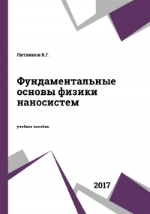

Литвинов, В. Г. Фундаментальные основы физики наносистем : учебное пособие / В. Г. Литвинов. — Рязань : Рязанский государственный радиотехнический университет, 2017. — 50 c. — Текст : электронный // Цифровой образовательный ресурс IPR SMART : [сайт]. — URL: https://www.iprbookshop.ru/121432.html
Приведены краткие теоретические сведения о квантово-размерных наносистемах. Предназначено для аудиторной и самостоятельной работы студентов, изучающих дисциплину «Физика наносистем», «Фундаментальные основы физики наносистем», «Применение наносистем в электронике» по направлению 11.04.04.

Slide 17
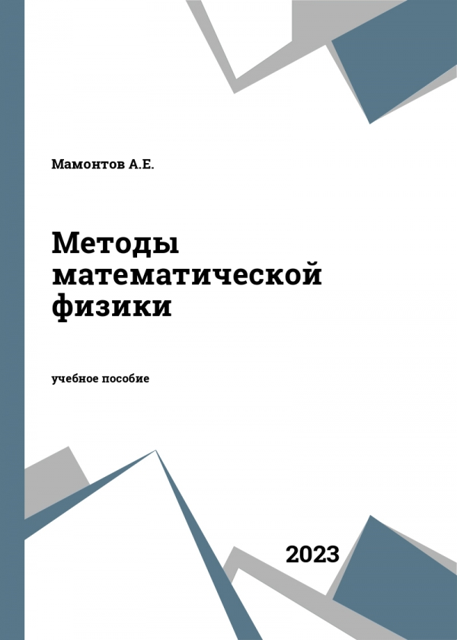

Мамонтов, А. Е. Методы математической физики : учебное пособие / А. Е. Мамонтов. — Новосибирск : Сибирский государственный университет телекоммуникаций и информатики, 2023. — 72 c. — Текст : электронный // Цифровой образовательный ресурс IPR SMART : [сайт]. — URL: https://www.iprbookshop.ru/138853.html
Учебное пособие предназначено для студентов направлений 09.03.01 и 11.03.02. Пособие содержит теоретические сведения по теории дифференциальных уравнений в частных производных, возникающих в моделях математической физики, и предназначено для сопровождения лекций и практических занятий при изучении математики в соответствии с государственными образовательными стандартами.

Slide 18


Микроэлектромеханические коммутационные приборы : учебное пособие / С. М. Карабанов, Д. В. Суворов, Е. В. Сливкин, Г. П. Гололобов. — Москва : КУРС, 2024. — 160 c. — ISBN 978-5-907535-75-6. — Текст : электронный // Цифровой образовательный ресурс IPR SMART : [сайт]. — URL: https://www.iprbookshop.ru/144803.html
В настоящем пособии рассмотрены основные типы МЭМС-коммутаторов, в том числе радиочастотные (RF), инерционные и магнитоуправляемые МЭМС-коммутаторы. Приведено описание конструкций, принципов работы, материалов, технологий производства и базовых эксплуатационных характеристик. Рассмотрены основные области применения МЭМС-коммутаторов – от различных сенсорных устройств до переключателей радиочастотных сигналов гигагерцевого диапазона.

Slide 19
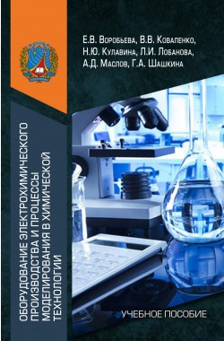

Оборудование электрохимического производства и процессы моделирования в химической технологии: учебное пособие / Е. В. Воробьева, В. В. Коваленко, Н. Ю. Кулавина, Л. И. Лобанова, А. Д. Маслов, Г. А. Шашкина. – Москва : КУРС, 2024. — 152 с. - https://elib.rsreu.ru/ebs/download/4010
Данное учебное пособие содержит подробное описание основного технологического оборудования, используемого на предприятиях электрохимического производства. Детально описана конструкция оборудования, материалы, используемые для его изготовления, особенности эксплуатации. Подробно приведены алгоритмы построения трехмерных моделей технологического оборудования и описаны
методики применения специальной программы для расчета химических процессов SMath Studio, построение трехмерных моделей отдельных технологических
узлов промышленных установок в среде T-FLEX CAD.

Slide 20
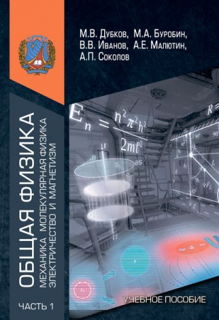

Общая физика. Ч.1. Механика. Молекулярная физика. Электричество и магнетизм : учебное пособие / М. В. Дубков, М. А. Буробин, В. В. Иванов, А. Е. Малютин, А. П. Соколов. — Москва : КУРС, 2024. — 208 c. — ISBN 978-5-907228-75-7. — Текст : электронный // Цифровой образовательный ресурс IPR SMART : [сайт]. — URL: https://www.iprbookshop.ru/144873.html
Настоящее издание представляет собой учебное пособие по курсу физики. В первой части пособия рассматриваются основные законы как классической, так и релятивистской механики, основы статистического и термодинамического методов исследования систем, состоящих из большого числа частиц, законы электричества и магнетизма. Учебное пособие предназначено для изучения теоретического материала дисциплины «Физика» студентами, обучающимися по направлениям подготовки бакалавров и специальностям, относящимся к разделу «Инженерное дело, технологии и технические науки»

Slide 21
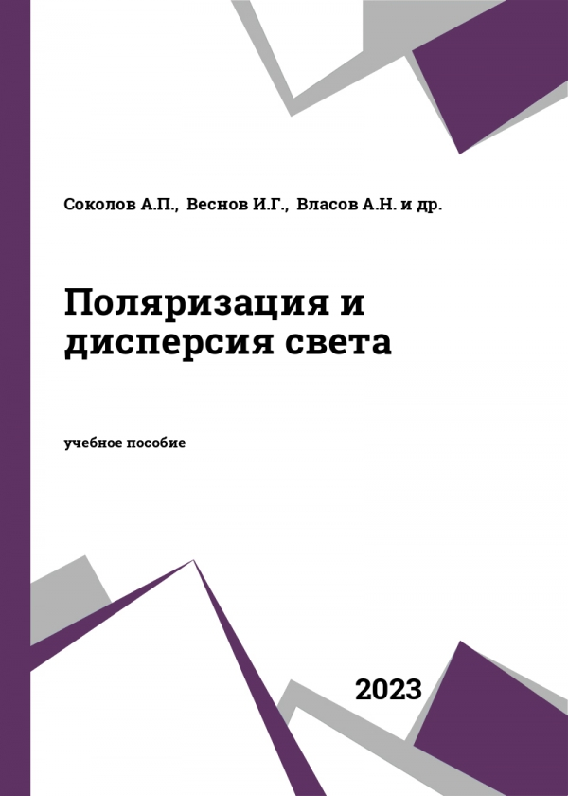

Поляризация и дисперсия света : учебное пособие / А. П. Соколов, И. Г. Веснов, А. Н. Власов [и др.]. — Рязань : Рязанский государственный радиотехнический университет, 2023. — 80 c. — Текст : электронный // Цифровой образовательный ресурс IPR SMART : [сайт]. — URL: https://www.iprbookshop.ru/134869.html
Рассмотрены основные вопросы, связанные с поляризацией и дисперсией света, описан порядок выполнения лабораторных работ по этой теме. Даны указания по обработке результатов эксперимента. Приведены вопросы для проверки знаний и самоконтроля. Предназначено для студентов всех направлений подготовки бакалавров и специальностей, изучающих дисциплины «Физика».

Slide 22
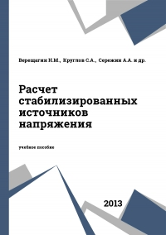

Расчет стабилизированных источников напряжения : учебное пособие / Н. М. Верещагин, С. А. Круглов, А. А. Сережин, К. В. Шемарин. — Рязань : Рязанский государственный радиотехнический университет, 2013. — 76 c. — Текст : электронный // Цифровой образовательный ресурс IPR SMART : [сайт]. — URL: https://www.iprbookshop.ru/121805.html
Содержит сведения по расчету стабилизированных источников напряжения. Приводятся данные для расчета фильтра, выпрямителя, трансформатора и дросселя. Предназначено для студентов направления 210106 «Промышленная электроника», изучающих дисциплину «Основы преобразовательной техники».

Slide 23
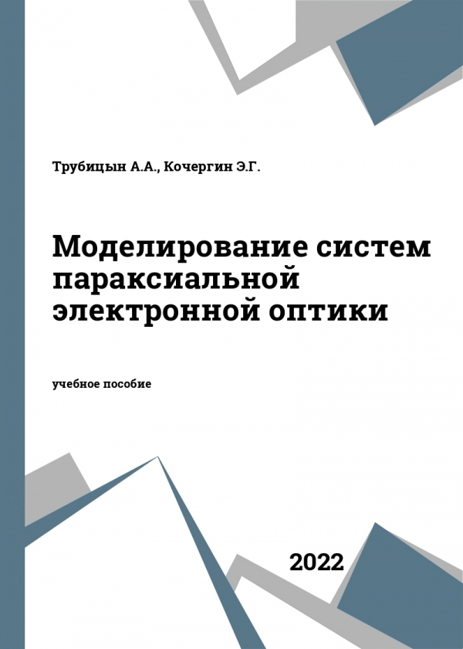

Трубицын, А. А. Моделирование систем параксиальной электронной оптики : учебное пособие / А. А. Трубицын, Э. Г. Кочергин. — Рязань : Рязанский государственный радиотехнический университет, 2022. — 80 c. — Текст : электронный // Цифровой образовательный ресурс IPR SMART : [сайт]. — URL: https://www.iprbookshop.ru/134864.html
Содержит теоретические сведения об основных законах электронной оптики, подробно рассматриваются условия пространственной и угловой фокусировок, распределение потенциала аксиально-симметричного электростатического поля, уравнение Буша, формулы углового и линейного увеличения, уравнение Гельмгольца-Лагранжа. Также приводится методика расчета кардинальных элементов электростатических линз. Предназначено для студентов технических вузов, обладающих начальными сведениями из физики и высшей математики.

Slide 24
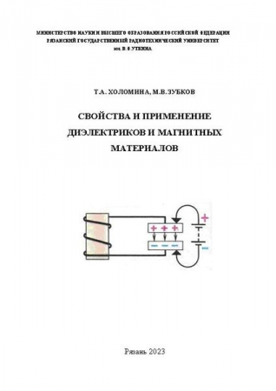

Холомина, Т. А. Свойства и применение диэлектриков и магнитных материалов : учебное пособие / Т. А. Холомина, М. В. Зубков. — Рязань : Рязанский государственный радиотехнический университет, 2023. — 80 c. — Текст : электронный // Цифровой образовательный ресурс IPR SMART : [сайт]. — URL: https://www.iprbookshop.ru/134883.html
Рассмотрены основные физические процессы – электропроводность, поляризация, диэлектрические потери, пробой диэлектриков, классификация и свойства магнитных материалов, а также применение указанных групп материалов в радиоэлектронике. Предназначено для студентов, обучающихся по направлениям 38.03.02, 11.03.01, 18.03.01 заочной и очной форм обучения, а также по направлениям 11.05.01, 12.03.01, 11.03.04, 12.03.04, 13.03.02 дневного отделения при проведении практических занятий и для самостоятельной работы.

Slide 25
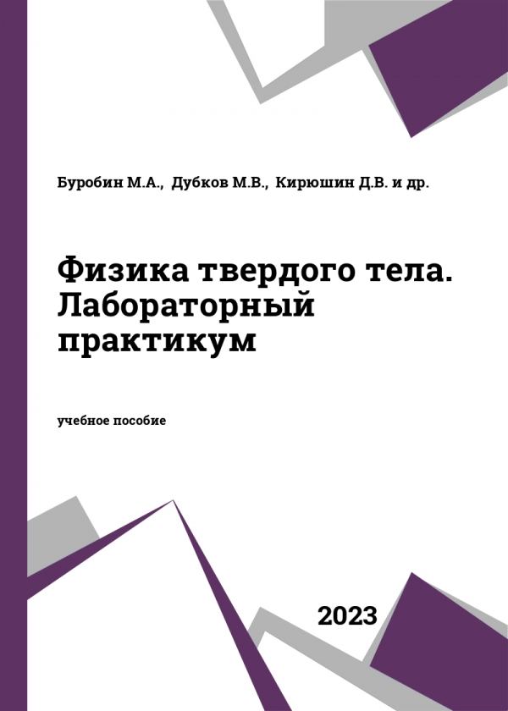

Физика твердого тела. Лабораторный практикум : учебное пособие / М. А. Буробин, М. В. Дубков, Д. В. Кирюшин [и др.]. — Рязань : Рязанский государственный радиотехнический университет, 2023. — 80 c. — Текст : электронный // Цифровой образовательный ресурс IPR SMART : [сайт]. — URL: https://www.iprbookshop.ru/137344.html
Рассмотрены основы физики твердого тела, в том числе теория теплоемкости твердых тел, проводимости металлов и полупроводников, фотопроводимость полупроводников, люминесценция твердых тел. Дано описание восьми лабораторных работ, включающее в себя метод эксперимента, порядок выполнения работ и итоговые контрольные вопросы. Предназначено для студентов высших учебных заведений всех направлений подготовки.

Slide 26


Экспериментальные методы исследования нефти, нефтепродуктов и органических соединений : учебное пособие / В. В. Коваленко, Т. П. Шуварикова, М. В. Лызлова, А. Д. Маслов, Г. И. Мельник. — Москва : КУРС, 2022. — 1 файл.pdf : 184 с. —https://elib.rsreu.ru/ebs/download/3192
В пособии приводятся основные физико-химические свойства нефти, нефтяных фракций и нефтепродуктов, методы их определения рассмотрены в лабораторных работах. Предназначено для бакалавров направления 2.18.03.01 «Химическая технология» профиля «Химическая технология природных энергоносителей и углеродных материалов» и магистров направления 2.18.04.01 «Химическая технология» всех форм обучения.

